Slide 1
RAZVOJ PORTFELIJA

Slide 2
STATISTIKA O ZAJMOVIMA

Slide 3
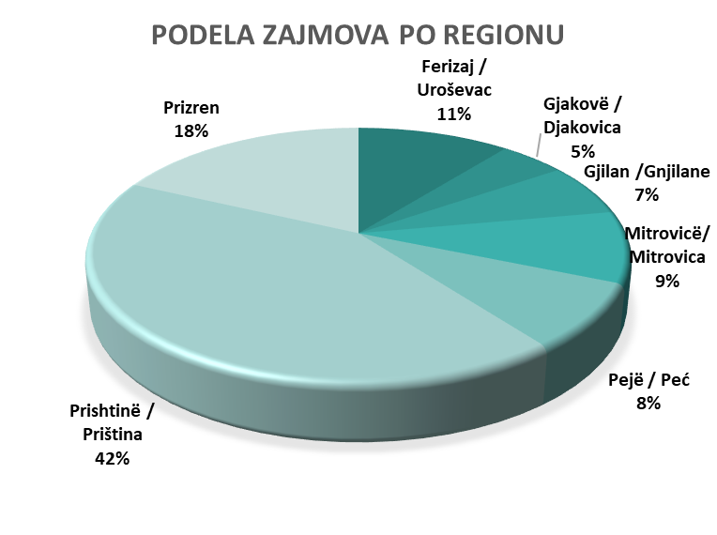
PODELA ZAJMOVA PO REGIONU

Slide 4
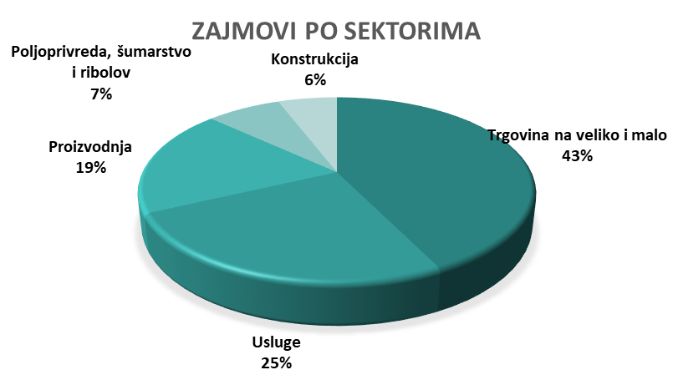
ZAJMOVI PO SEKTORIMA

Slide 5
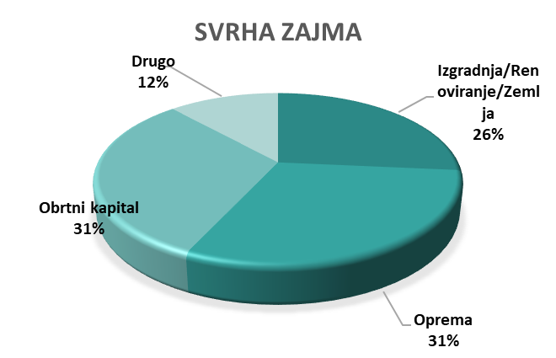
SVRHA ZAJMA

